Slide 1
«Αγωνιστικός Προγραμματισμός στους Αγώνες Στόχους το 2020 για τις κατηγορίες Α/Γ-Κ23. Όρια και προυποθέσεις επίτευξης αυτών. Πλαίσιο Αγώνων. Σύστημα πρόκρισης για Ο.Α μέσω Ranking»
ΕΠ.Α.Σ.
ΑΘΗΝΑ 9/3/20
ΓΙΑΝΝΗΣ ΚΟΥΤΣΙΩΡΑΣ
ΕΘΝΙΚΟΣ ΠΡΟΠΟΝΗΤΗΣ Α/Γ

Slide 2
2020 ΟΛΥΜΠΙΑΚΗ ΧΡΟΝΙΑ!!! ΑΛΛΑ ΟΧΙ ΜΟΝΟ
1. ΚΥΡΙΟΙ ΚΑΙ ΕΝΔΙΑΜΕΣΟΙ ΣΤΟΧΟΙ
2. ΑΓΩΝΙΣΤΙΚΟΙ ΚΑΙ ΠΡΟΠΟΝΗΤΙΚΟΙ ΣΤΟΧΟΙ
3.ΣΩΣΤΗ ΚΑΙ ΕΠΙΛΕΚΤΙΚΗ ΣΤΟΧΕΥΣΗ

Slide 3
ΠΡΟΟΛΥΜΠΙΑΚΗ ΟΜΑΔΑ
31 ΑΘΛΗΤΕΣ ΣΤΗΝ ΠΡΟΟΛΥΜΠΙΑΚΗ ΟΜΑΔΑ
ΚΡΙΤΗΡΙΑ ΕΝΤΑΞΗΣ ΑΘΛΗΤΩΝ ΣΤΗΝ ΠΡΟΟΛΥΜΠΙΑΚΗ ΟΜΑΔΑ ΑΠΌ ΤΗΝ ΕΟΕ
ΜΙΚΤΟ ΣΥΣΤΗΜΑ ΣΥΜΜΕΤΟΧΗΣ ΣΤΟΥΣ Ο.Α. ΟΡΙΑ-RANKING
ΑΡΙΘΜΗΤΙΚΟΣ ΣΤΟΧΟΣ 17-20 ΑΘΛΗΤΕΣ
ΕΙΔΙΚΕΣ ΣΤΟΧΕΥΣΕΙΣ ΣΥΜΜΕΤΟΧΗΣ ΣΕ ΕΙΔΙΚΑ ΑΓΩΝΙΣΜΑΤΑ
ΔΙΚΑΙΩΜΑΤΑ ΚΑΙ ΥΠΟΧΡΕΩΣΕΙΣ ΠΟΥ ΑΠΟΡΡΕΟΥΝ ΑΠΌ ΤΗΝ ΕΝΤΑΞΗ ΤΩΝ ΑΘΛΗΤΩΝ ΣΤΗΝ ΠΡΟΟΛΥΜΠΙΑΚΗ ΟΜΑΔΑ.

Slide 4
?
ΕΡΩΤΗΜΑΤΑ
Διαδικασία φορμαρίσματος
Επιλογή Αγωνιστικού Στόχου
Κορύφωση της επίδοσης (Peaking)

Slide 5
ΑΓΩΝΙΣΤΙΚΕΣ ΥΠΟΧΡΕΩΣΕΙΣ
Πανελλήνιο πρωτάθλημα Κ23
25-26/7
ΜεσογειακοίΚ23
6-7/6
πρωτάθλημα Α/Γ
13-14/6
Ολυμπιακοί Αγώνες
31/7-9//8
Ευρωπαϊκό πρωτάθλημα 26-30/8
Βαλκανικοί Α/Γ
24-25/6
16/5
27/5
31/5
8/7
18/7
Μάϊος Ιούνιος 2020 | Ιούλιος 2020 | Αύγουστος 2020
7 ΜΙΚ
3 ΜΙΚ

Slide 6
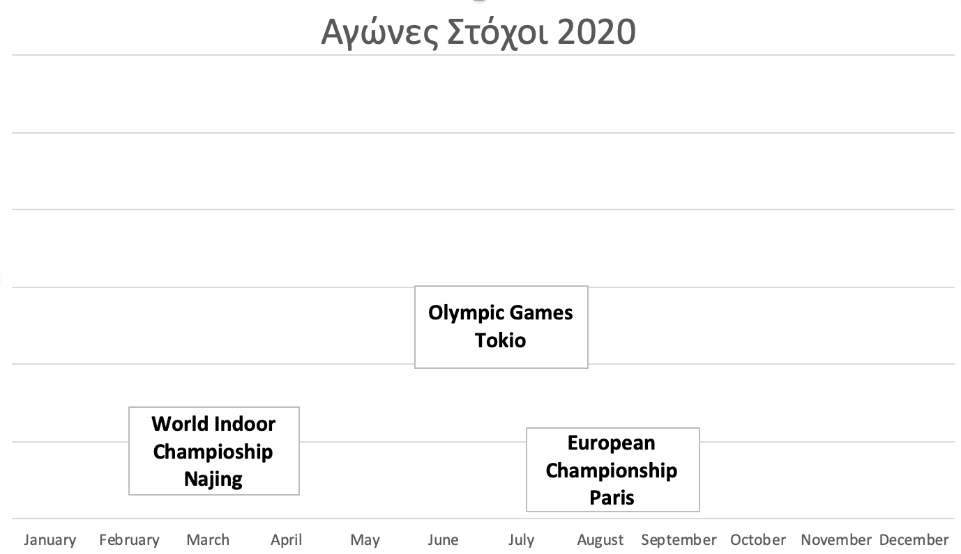
Προγραμματισμός-Ειδικές στοχεύσεις-Επιλογές Κορύφωσης
3 κορυφώσεις - Ιδιαίτερα δύσκολο ίσως μπορεί να επιτευχθεί για ορισμένους. Επιλογή Υψηλού ρίσκου.
2 κορυφώσεις - Παγκόσμιο κλειστού και Ολυμπιακοί Αγώνες
- Παγκόσμιο κλειστού και Πανευρωπαϊκό Πρωτάθλημα
1 κορύφωση - Ολυμπιακοί Αγώνες
- Πανευρωπαϊκό Πρωτάθλημα
Προγραμματισμός-Ειδικές στοχεύσεις-Επιλογές Κορύφωσης
3 κορυφώσεις - Ιδιαίτερα δύσκολο ίσως μπορεί να επιτευχθεί για ορισμένους. Επιλογή Υψηλού ρίσκου.
2 κορυφώσεις - Παγκόσμιο κλειστού και Ολυμπιακοί Αγώνες
- Παγκόσμιο κλειστού και Πανευρωπαϊκό Πρωτάθλημα
1 κορύφωση - Ολυμπιακοί Αγώνες
- Πανευρωπαϊκό Πρωτάθλημα

Slide 7
ΠΡΟΠΟΝΗΤΙΚΟ CAMP MISATO TOKYO 16/7/2020

Slide 8
ΠΛΑΙΣΙΟ ΑΓΩΝΩΝ RANKING
Νέοι στόχοι Νέο Περιβάλλον.
Σύστημα RANKING.
Δημιουργία και λειτουργία ενός πλαισίου αγώνων στην Ελλάδα με ροή και διαβάθμιση για να στηρίξουμε περισσότερους Αθλητές μας.
Προπονητικό και αγωνιστικό πρόγραμμα ειδικών αγωνισμάτων που έχουν περιθώρια για συμμετοχή στους Ολυμπιακούς.

Slide 9
Ελληνικο ranking
Β- Πανελλήνιο Α/Γ-Σύνθετα-10.000 m (Αλεξάνδρειοι δρόμοι)-Πανελλήνιο race walk- Πανελλήνιο Μαραθωνίου – Βαλκανικό πρωτάθλημα ανδρών ανοικτού στίβου-Βαλκανικό race walk-Βαλκανικό κλειστού-women gala-street pole vault.
C – Ευρωπαϊκό κύπελλο 10,000m-Ευρωπαϊκό κύπελλο ρίψεων-Βενιζέλεια-Χανιά.
D Ευρωπαϊκό U20 -Πανελλήνιο κλειστού-Βαλκανικό κλειστού.
E – Βαλκανικό πρωτάθλημα U20-Παπαφλέσεια, Καλλιθέα-Σιθώνεια- Δρόμεια.
F Όλα τα ΕλληνικάG.P- Πορτάραθλον -Φεστιβάλ Ρίψεων-Χειμερινό Ρίψεων Θεσν/κη-Πανελλήνια Κ18-Κ20-Κ23-Κώστας Σπανίδης-Aλεξάνδρειοι δρόμοι-Βεργώτεια-Βαδίζω στην Πάτρα-Πανελλήνιο σχολικό.

Slide 10
ΒΑΔΗΝ
ΠΑΝΕΛΛΗΝΙΟ ΠΡΩΤΑΘΛΗΜΑ 50ΧΛΜ. ΒΑΔΗΝ Α/Γ
19/1
ΠΑΝΕΛΛΗΝΙΟ ΠΡΩΤΑΘΛΗΜΑ ΒΑΔΗΝ Κ23 - Patras Race Walking Festival
16/2
Πάτρα
ΒΑΛΚΑΝΙΚΟ ΠΡΩΤΑΘΛΗΜΑ ΒΑΔΗΝ
14/3
Σχοινιάς
ΠΑΝΕΛΛΗΝΙΟ ΠΡΩΤΑΘΛΗΜΑ ΒΑΔΗΝ
ΠΑΓΚΟΣΜΙΟ ΠΡΩΤΑΘΛΗΜΑ ΒΑΔΗΝ ΟΜΑΔΩΝ
2-3/5 Μίνσκ-Λευκορωσία
Ιβάνο Φράνκβιστ (Ουκρανία)
5/4/20
Μέγαρα
F
Β
Β
GW

Slide 11
ΡΙΨΕΙΣ
ΕΥΡΩΠΑΙΚΟ ΚΥΠΕΛΛΟ ΡΙΨΕΩΝ
14/3
ΛΕΙΡΙΑ-ΠΟΡΤΟΓΑΛΙΑ
ΧΕΙΜΕΡΙΝΟ ΚΥΠΕΛΛΟ ΡΙΨΕΩΝ
ΦΕΣΤΙΒΑΛ ΡΙΨΕΩΝ
24/5
ΤΡΙΠΟΛΗ
΄ΚΩΣΤΑΣ ΣΠΑΝΙΔΗΣ΄
ΠΑΝΕΛΛΗΝΙΟ ΠΡΩΤΑΘΛΗΜΑ Α-Γ
17/5
ΘΕΣΣΑΛΟΝΙΚΗ
13-14/6
ΠΑΤΡΑ
28/3
C
F
F
F
B
ΣΙΘΩΝΕΙΑ
17/6
ΝΙΚΗΤΗ
E

Slide 12
ΑΝΤΟΧΗ
ΗΜΙΜΑΡΑΘΩΝΙΟΣ ΑΘΗΝΩΝ
22/3
ΑΘΗΝΑ
ΠΑΝΕΛΛΗΝΙΟ ΠΡΩΤΑΘΛΗΜΑ 10Κ - ΑΛΕΞΑΝΔΡΙΟΙ ΔΡΟΜΟΙ
16/4
ΘΕΣΣΑΛΟΝΙΚΗ
ΕΥΡΩΠΑΙΚΟ ΚΥΠΕΛΛΟ 10Κ
6/6
ΛΟΝΔΙΝΟ
ΜΑΡΑΘΩΝΙΟΣ ΑΘΗΝΩΝ
8/11
ΑΘΗΝΑ
Β
Β
C
Β

Slide 13
ΑΛΜΑΤΑ
ΠΑΠΑΦΛΕΣΕΙΑ
23/5
ΚΑΛΑΜΑΤΑ
ΒΕΝΙΖΕΛΕΙΑ - ΧΑΝΙΑ
31/5
ΧΑΝΙΑ
ΦΙΛΟΘΕΗ WOMEN GALA
5/6
ΦΙΛΟΘΕΗ
ΔΙΕΘΝΕΣ meeting ΑΛΜΑΤΩΝ ΚΑΛΛΙΘΕΑ
6/6
ΚΑΛΛΙΘΕΑ
ΠΑΝΕΛΛΗΝΙΟ ΠΡΩΤΑΘΛΗΜΑ Α-Γ
13-14/6
ΠΑΤΡΑ
Ε
C
Β
Ε
Β
ATHENS STREET POLE VAULT
23/6
ΑΘΗΝΑ
ΒΑΛΚΑΝΙΚΟ ΠΡΩΤΑΘΛΗΜΑ
24-25/6
ΡΟΥΜΑΝΙΑ
Β
Β

Slide 14
ΣΚΥΤΑΛΟΔΡΟΜΙΕΣ
ΔΡΟΜΕΙΑ
7/6
ΒΑΡΗ
ΒΑΛΚΑΝΙΚΟ ΑΝΔΡΩΝ Α-Γ
24-25/6
Κλούζ (Ρουμανία)
ΒΑΛΚΑΝΙΚΟ ΣΚΥΤΑΛOΔΡΟΜΙΩΝ
28-29/6
Ερζουρούμ (Tουρκία)
Ε
Β
Β

Slide 15
ΣΠΡΙΝΤ-ΕΜΠΟΔΙΑ
ΠΑΠΑΦΛΕΣΕΙΑ
23/5
ΚΑΛΑΜΑΤΑ
ΒΕΝΙΖΕΛΕΙΑ - ΧΑΝΙΑ
31/5
ΧΑΝΙΑ
ΠΑΝΕΛΛΗΝΙΟ ΠΡΩΤΑΘΛΗΜΑ Α-Γ
13-14/6
ΒΑΛΚΑΝΙΚΟ ΠΡΩΤΑΘΛΗΜΑ
24-25/6
GRAND PRIX - ΕΛΛΑΔΑ NATIONAL PERMIT
16/5 ΠΑΤΡΑ
27/5 ΕΔΕΣΣΑ
8/7 ΑΡΓΟΣ ΟΡΕΣΤΙΚΟ
18/7 ΚΑΒΑΛΑ
ΠΑΤΡΑ
ΡΟΥΜΑΝΙΑ
Ε
C
Β
Β
F

Slide 16
ΣΑΣ ΕΥΧΑΡΙΣΤΩ ΠΟΛΥ

